Slide 1

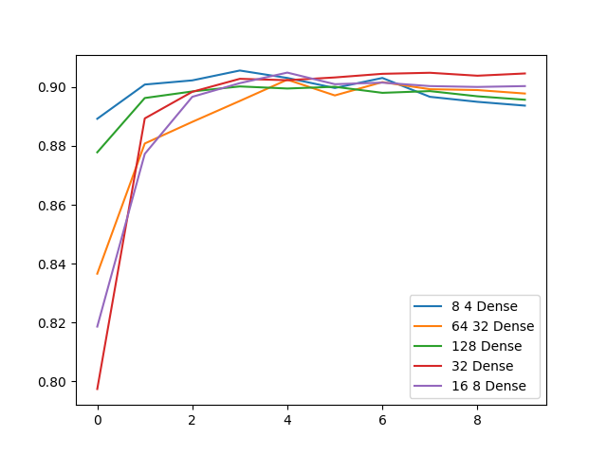
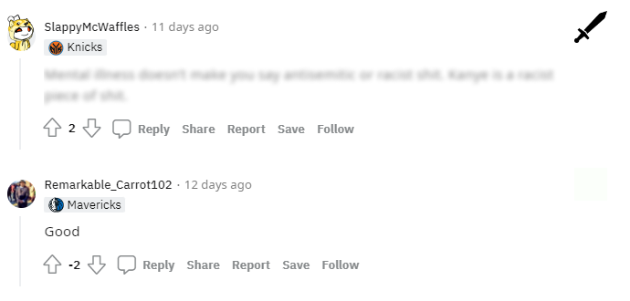

beHappy
Autorzy pracy
Nazwa szkoły
Mentor / Opiekun
Jakub Stanula – Kaczka, Wiktor Koźlik, Piotr Chajec
Zespół Szkół Nr 2 im. Eugeniusza Kwiatkowskiego w Dębicy
Marek Braun
To jest miejsce na abstrakt Twojego projektu. Ma on mieć maksymalnie 800 znaków ze spacjami – inaczej stanie się nieczytelny dla odbiorców Twojego plakatu. Opisz tutaj w kilku zdaniach
o czym jest Twój projekt. Postaraj się podać tylko najważniejsze informacje – mają one być tłem dla Twojej prezentacji, a nie całą prezentacją! Pamiętaj, 800 znaków. To jest właśnie 800 znaków. To jest właśnie 800 znaków. To jest właśnie 800 znaków. To jest właśnie 800 znaków. To jest właśnie 800 znaków. To jest właśnie 800 znaków. To jest właśnie 800 znaków. To jest właśnie 800 znaków. To jest właśnie 800 znaków. To jest właśnie 800 znaków. To jest właśnie 800 znaków. To jest właśnie 800 znaków. To jest właśnie 800 znaków. To jest właśnie 800 znaków. To jest wła- śnie 800 znaków. To jest właśnie 800 znaków…
MOTYWACJA
Przechadzając się po niezgłębionych czeluściach forów społecznościowych w Internecie, natknęliśmy się nie raz na hejt i negatywne emocje. Postanowiliśmy więc coś z tym zrobić! Wybraliśmy największe forum jakiego używaliśmy – Reddit. Zdecydowaliśmy, że zamaskujemy hejt w Internecie za pomocą sztucznej inteligencji oraz sprytnego rozszerzenia do przeglądarki Internetowej. Dzięki temu, już nigdy nie natkniesz się na niechciane, obraźliwe treści w Internecie.
Wulgaryzmy
Fake newsy
Agresja
Hejt
…
Porównanie dokładności testowanych konfiguracji warstw
Źródło: www.inc.com
OPIS PROCESU
beHappy składa się z dwóch części: Rozszerzenie przeglądarki Internetowej Google Chrome oraz API udostępniające sieć neuronową. Rozszerzenie automatycznie włącza się na każdym wątku Reddita. Sieć neuronowa składa się z czterech warstw: 1. Warstwa wejściowa przyjmująca wektor TFIDF o wielkości 3000 (zasób słów Naszej sieci), 2. W pełni połączona warstwa ‘dense’, w której skład wchodzą 32 tensory z funkcją aktywacji ‘ReLU’, 3. Warstwa ‘dropout’ z parametrem 20%. Warstwa ta zapobiega niepożądanemu przetrenowaniu modelu poprzez losowe odcięcie 20% połączeń z poprzedniej warstwy. 4. Wyjściowa warstwa ‘dense’ o wielkości 1 z funkcją aktywacji ‘sigmoid’. TFIDF to algorytm obliczający wagi słów w oparciu o liczbę ich wystąpień w skali dokumentu oraz konkretnego komentarza, im więcej więcej wystąpień tym niższa waga, a im mniej – wyższa. Zanim tekst zostanie przekazany do Modelu, należy go przetworzyć. Polega to na usunięciu linków, liczb, znaków specjalnych i często występujących słów, które nie wpływają na wydźwięk zdania, np. ‘the, and, if’. Po zamienieniu wszystkich znaków na małe, wykonujemy stemming, czyli pozbycie się końcówek. Rozszerzenie po otrzymaniu predykcji z API odpowiednio oznacza każdy komentarz zamazując jego treść i dodając obok ikonę informującą o wykrytym niebezpieczeństwie. Po dłuższym najechaniu na tak oznaczony tekst, zostanie on odsłonięty.
WNIOSKI
Na etapie tworzenia sieci neuronowej testowaliśmy różne konfiguracje i ułożenia warstw oraz tensorów.
Na wykresie powyżej widać modele jedno i dwuwarstwowe.
Oś Y przedstawia skuteczność sieci dla danych testowych, natomiast oś X to ilość generacji.
Wykresy sieci ’8 4 Dense’, ’128 Dense’ oraz ’64 32 Dense’ pokazują, że wraz z kolejnymi generacjami modelu dokładność maleje, co oznacza przetrenowanie sieci ’overfitting’.
Model ’16 8 Dense’ nie wykazuje znaczących oznak przetrenowania, jednakże prezentowana przez niego dokładność odbiega nieco od najwyższej uzyskanej przez model ’32 Dense’.
Po przeprowadzeniu wielu prób (na wykresie pokazaliśmy tylko wybrane, najlepsze modele), zdecydowaliśmy się na użycie sieci z pojedynczą warstwą Dense o rozmiarze 32 tensory.
źródło: reddit.com
Zobacz i przetestuj sam!

